Slide 1
TRABALHO DE TRANSAÇÃO
DISCIPLINA: BANCO DE DADOS 2

Slide 2
O QUE É TRANSAÇÃO
Uma transação é uma série de operações realizadas como uma única unidade lógica de trabalho. Uma transação tem quatro características: atomicidade, consistência, isolamento e durabilidade.

Slide 3
IMPLEMENTAÇÃO EXPLÍCITA DE DADOS
Criação de um banco de dados no Postgres.
Usando os métodos BEGIN , ROLLBACK ,COMMIT
Armazenando os dados no banco.

Slide 4
VAMOS PARA O CÓDIGO FONTE

Slide 5
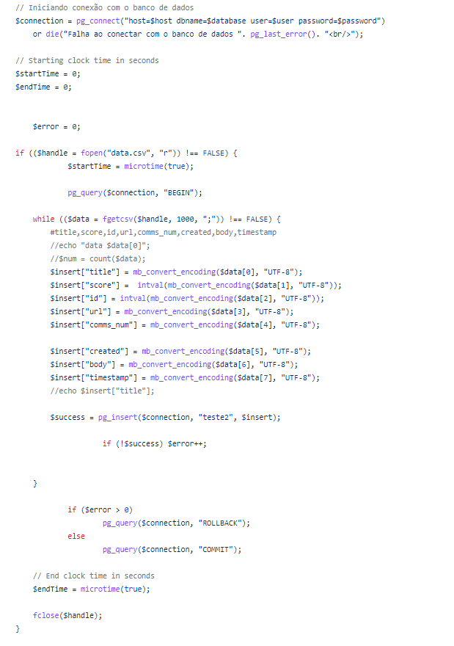
pseudocódigo em PHP
Uma transação é iniciada com BEGIN. Se essa etapa for bem-sucedida e a segunda falhar, os dados serão corrompidos. Portanto, precisamos ter feito tudo ou nada feito.
Se houver alguma exceção ou erro ocorrer, você pode cancelar as alterações usando o rollback.
Se todas as alterações feitas são confirmadas encerra com commit.

Slide 6
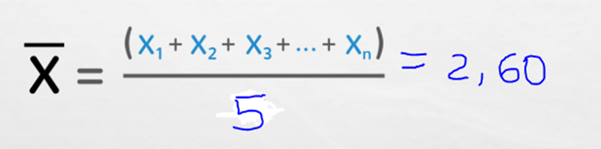

Valores de tempo de execução
N ={ 2,58
2,56
2,68
2,55
2,66 }
Média de tempo: Desvio Padrão do tempo:

Slide 7
IMPLEMENTAÇÃO IMPLÍCITA DE DADOS
Criação de um banco de dados no Postgres.
Inserindo os dados no banco.
Armazenando os dados no banco.

Slide 8
VAMOS PARA O CÓDIGO FONTE

Slide 9
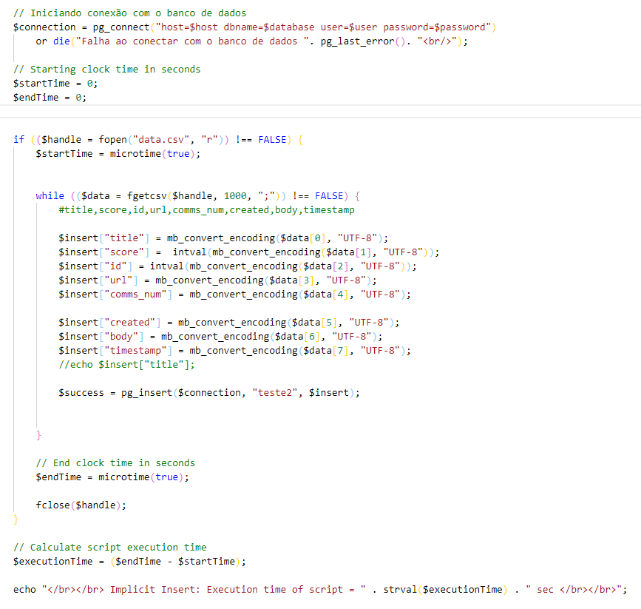
pseudocódigo em PHP
Uma transação implícita é iniciada quando um dos seguintes comandos são executados: insert, update, delete, create, drop, entre outros, não sendo necessário o uso do comando BEGIN.

Slide 10
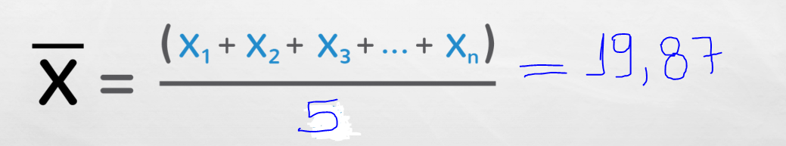

Valores de tempo de execução
N ={ 18,99
19,06
19,30
18,63
23,41
}
Média de tempo: Desvio Padrão do tempo:

Slide 11
Conclusão
Como podemos perceber que a implementação explícita é mais rápida, mas se tiver um problema com uma das operações ela cancela toda a operação e na sua finalização faz um commit. Na implícita observamos uma conexão mais simples com o banco de dados, pois adiciona dados um por vez e execução fica demorada, fazendo commit um por um.

Slide 12
Obrigada!

